Slide 1

PHÒNG GIÁO DỤC ĐẠI LỘC
TRƯỜNG TIỂU HỌC LÊ DẬT
Chào mừng quý thầy cô về dự giờ thăm lớp
Đạo đức
Tích cực tham gia việc lớp, việc trường
Giáo viên: Võ Kim Tiên

Slide 2
Thứ bảy ngày 21 tháng 11 năm 2020
Đạo đức:
Kiểm tra bài cũ
-Khi bạn có chuyện vui em sẽ làm gì?
-Khi bạn có chuyện buồn em sẽ làm gì?

Slide 3
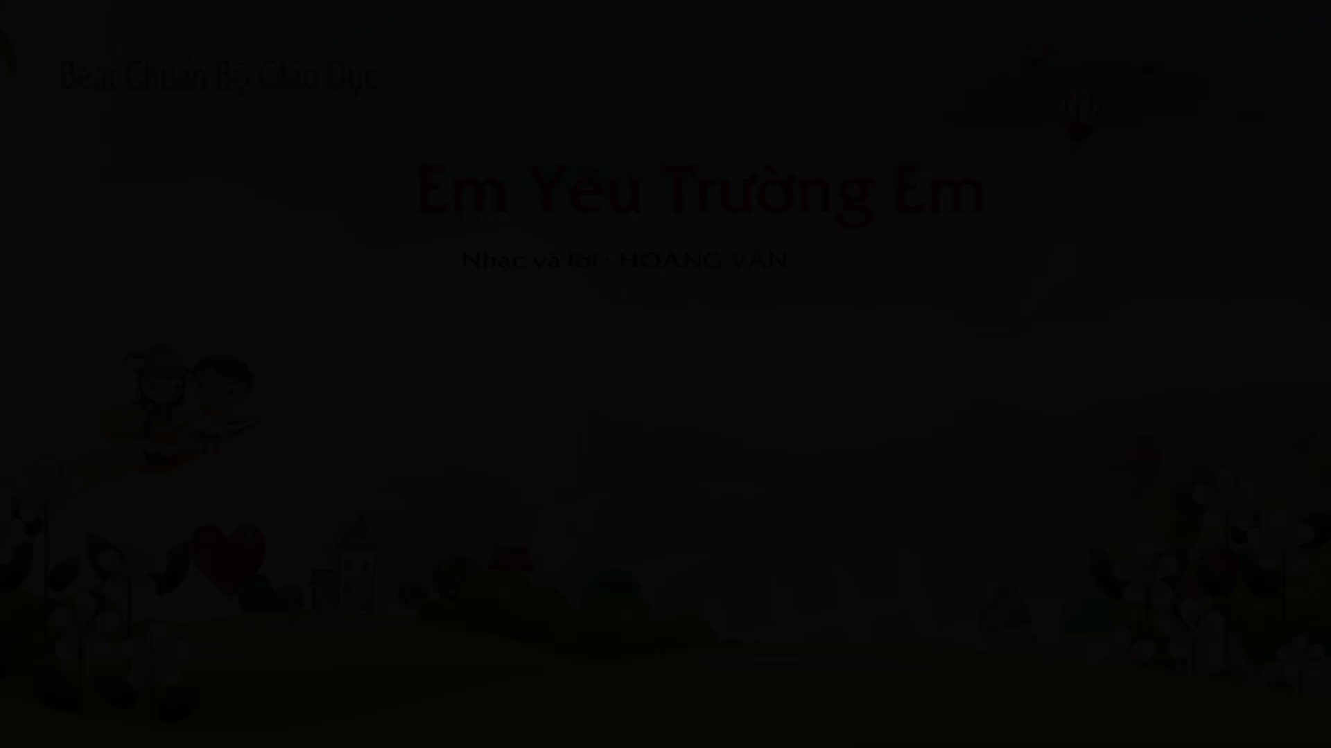
Thứ bảy ngày 21 tháng 11 năm 2020
Đạo đức:
Tích cực tham gia việc lớp, việc trường
Khởi động

Slide 4
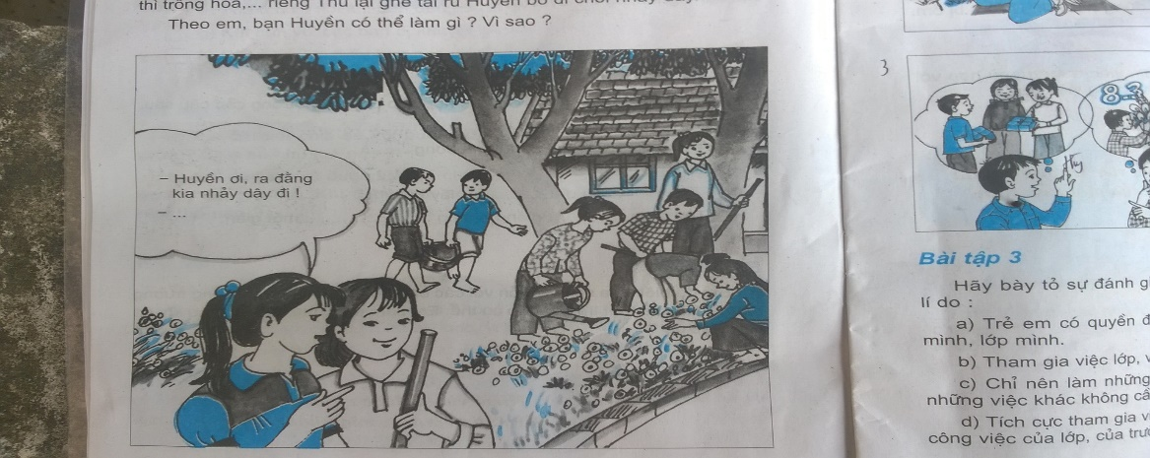

Thứ bảy ngày 21 tháng 11 năm 2020
Đạo đức:
Tích cực tham gia việc lớp, việc trường
Phân tích tình huống
Trong khi cả lớp đang tổng vệ sinh sân trường: bạn thì cuốc đất, bạn thì trồng hoa, ….. riêng Thu lại ghé tai rủ Huyền bỏ đi chơi nhảy dây.
Theo em, bạn Huyền có thể làm gì? Vì sao?
a. Huyền đồng ý đi chơi với bạn.
b. Huyền từ chối không đi chơi và để mặc bạn đi chơi một mình.
c. Huyền đi mách cô giáo.
d. Huyền khuyên ngăn Thu tổng vệ sinh sân trường xong rồi mới đi chơi.

Slide 5
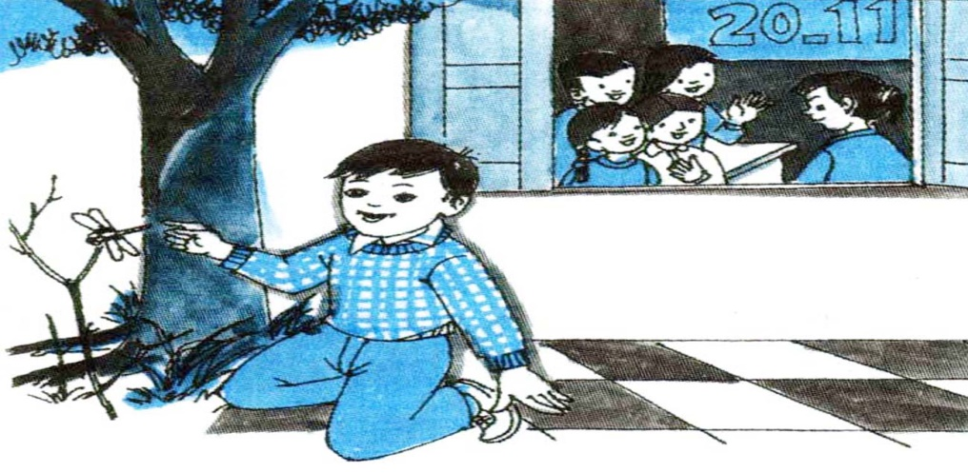
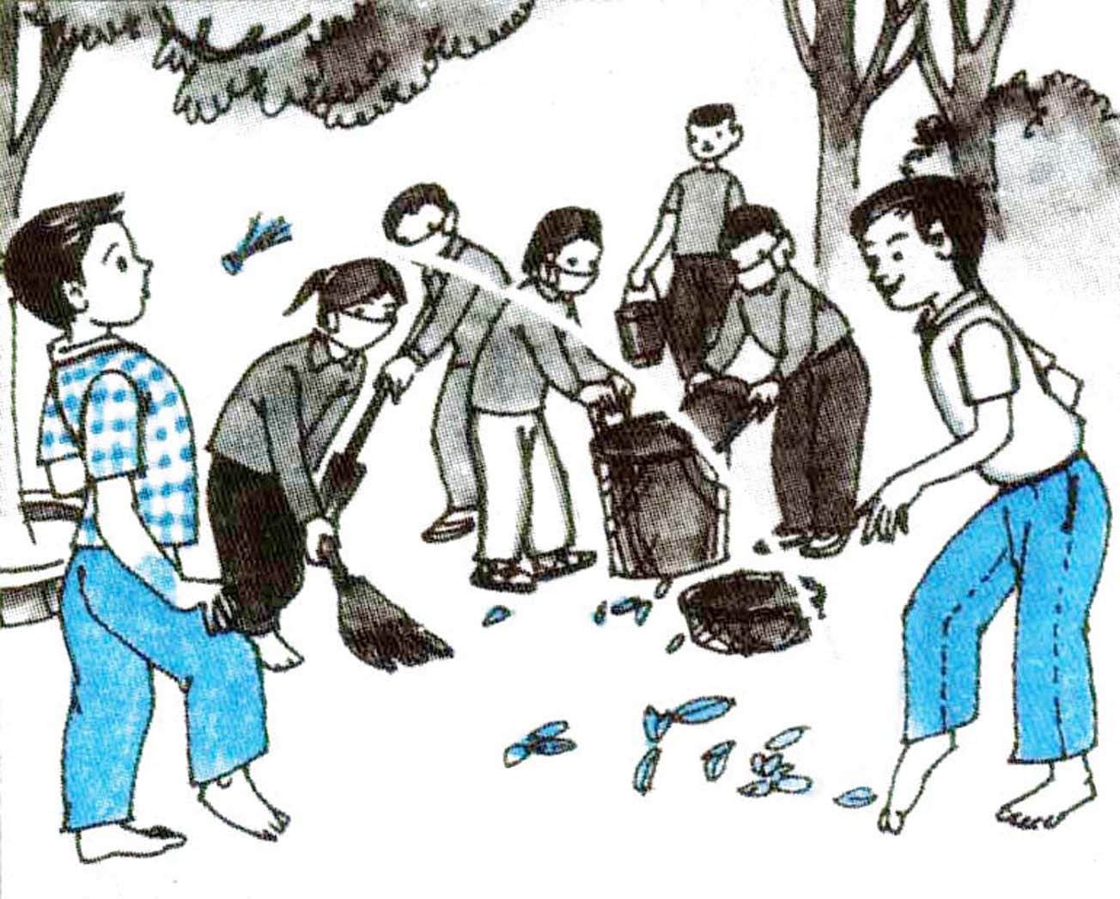
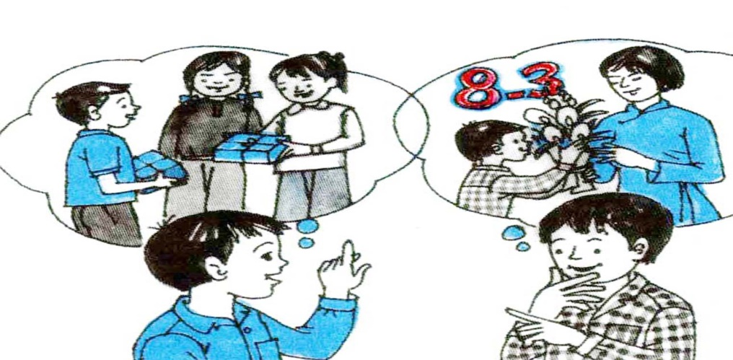
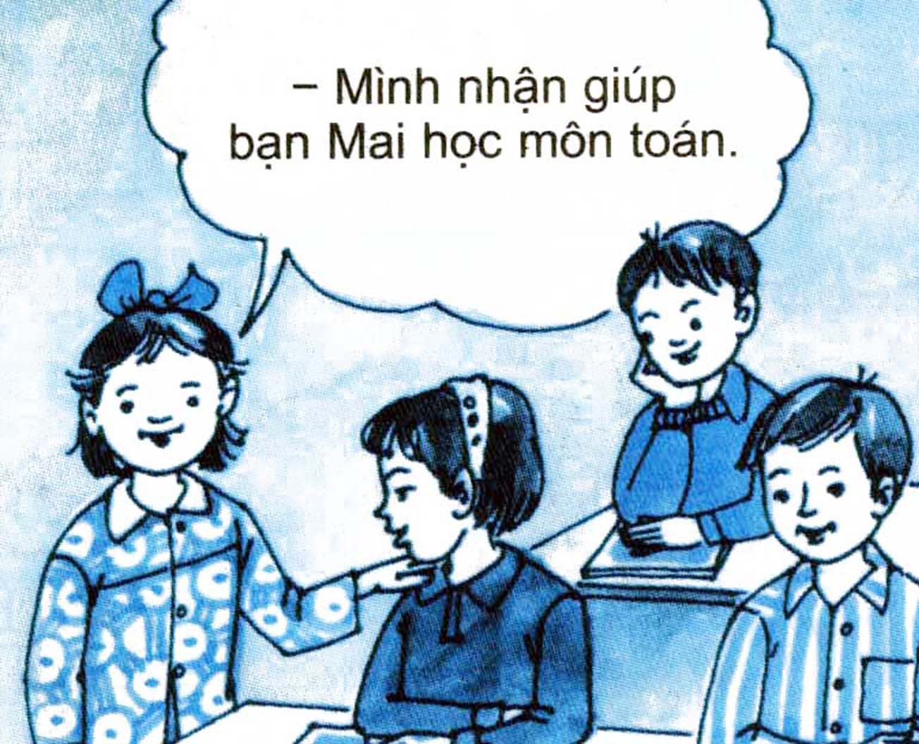
Đánh giá hành vi
Em có nhận xét gì về việc làm của các bạn nhỏ trong mỗi tranh dưới đây?
Tuấn
Nam
Minh
1
2
Nga
Hùng
Hải
3
4

Slide 6
Thứ bảy ngày 21 tháng 11 năm 2020
Đạo đức:
Tích cực tham gia việc lớp, việc trường
Đánh giá hành vi
Nam
1
Trong khi cả lớp đang bàn việc tổ chức kỉ niệm ngày 20 tháng 11 thì Nam bỏ ra ngoài chơi.

Slide 7
Thứ bảy ngày 21 tháng 11 năm 2020
Đạo đức:
Tích cực tham gia việc lớp, việc trường
Đánh giá hành vi
Tuấn
Minh
2
Tuấn và Minh lảng ra một góc chơi đá cầu trong khi cả lớp đang làm vệ sinh sân trường.

Slide 8

Thứ bảy ngày 21 tháng 11 năm 2020
Đạo đức:
Tích cực tham gia việc lớp, việc trường
Đánh giá hành vi
Hải
Hùng
3
Nhân ngày 8 tháng 3, Hùng và Hải cùng các bạn trai rủ nhau chuẩn bị những món quà nhỏ để chúc mừng cô giáo và các bạn gái trong lớp.

Slide 9
Thứ bảy ngày 21 tháng 11 năm 2020
Đạo đức:
Tích cực tham gia việc lớp, việc trường
Đánh giá hành vi
Nga
4
Nhân dịp Liên đội trường phát động phong trào “Điểm 10 tặng thầy cô nhân ngày 20 tháng 11”, Nga xung phong nhận giúp một bạn trong lớp.

Slide 10
Đánh giá hành vi
Em hãy điền vào ô chữ Đ trước việc làm đúng, chữ S trước
việc làm sai.
Trong khi cả lớp đang bàn việc tổ chức kỉ niệm ngày 20 tháng 11 thì Nam bỏ ra ngoài chơi.
Tuấn và Minh lảng ra một góc chơi đá cầu trong khi cả lớp đang làm vệ sinh sân trường.
Nhân ngày 8 tháng 3. Hùng và Hải cùng các bạn trai rủ nhau chuẩn bị những món quà nhỏ để chúc mừng cô giáo và các bạn gái trong lớp.
Nhân dịp Liên đội trường phát động phong trào “Điểm 10 tặng thầy cô nhân ngày 20 tháng 11”, Nga xung phong nhận giúp một bạn trong lớp.

Slide 11


Đánh giá hành vi
Em hãy điền vào ô chữ Đ trước việc làm đúng, chữ S trước việc làm sai.
S
Trong khi cả lớp đang bàn việc tổ chức kỉ niệm ngày 20 tháng 11 thì Nam bỏ ra ngoài chơi.
S
Tuấn và Minh lảng ra một góc chơi đá cầu trong khi cả lớp đang làm vệ sinh sân trường.
Nhân ngày 8 tháng 3. Hùng và Hải cùng các bạn trai rủ nhau chuẩn bị những món quà nhỏ để chúc mừng cô giáo và các bạn gái trong lớp.
Đ
Nam
Tuấn
Minh
Nhân dịp Liên đội trường phát động phong trào “Điểm 10 tặng thầy cô nhân ngày 20 tháng 11”, Nga xung phong nhận giúp một bạn trong lớp.
Nhân dịp Liên đội trường phát động phong trào “Điểm 10 tặng thầy cô nhân ngày 20 tháng 11”, Nga xung phong nhận giúp một bạn trong lớp.
Đ
Nga
1
2
Hải
Hùng
3
4

Slide 12
Bày tỏ ý kiến
Hãy bày tỏ sự đánh giá của em về các ý kiến dưới đây và giải thích lí do:
a) Trẻ em có quyền được tham gia làm những công việc của trường mình, lớp mình.
b) Tham gia việc lớp, việc trường mang lại cho em niềm vui.
c) Chỉ nên làm những việc lớp, việc trường đã được phân công, còn những việc khác không cần biết.
d) Tích cực tham gia việc lớp, việc trường là tự giác làm và làm tốt các công việc của lớp, của trường phù hợp với khả năng.

Slide 13
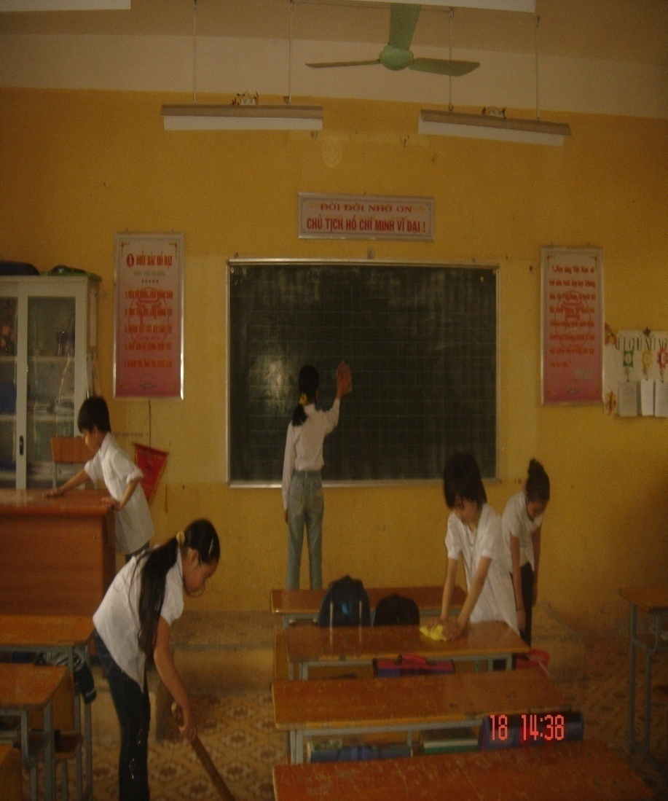
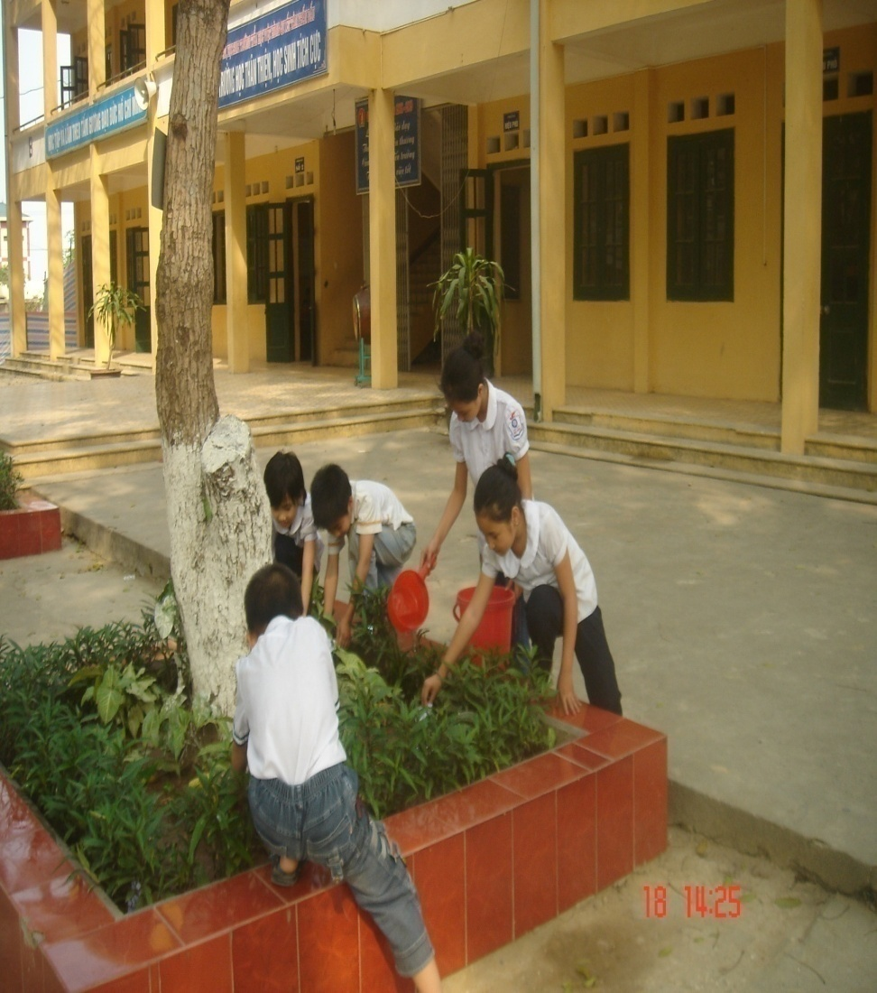
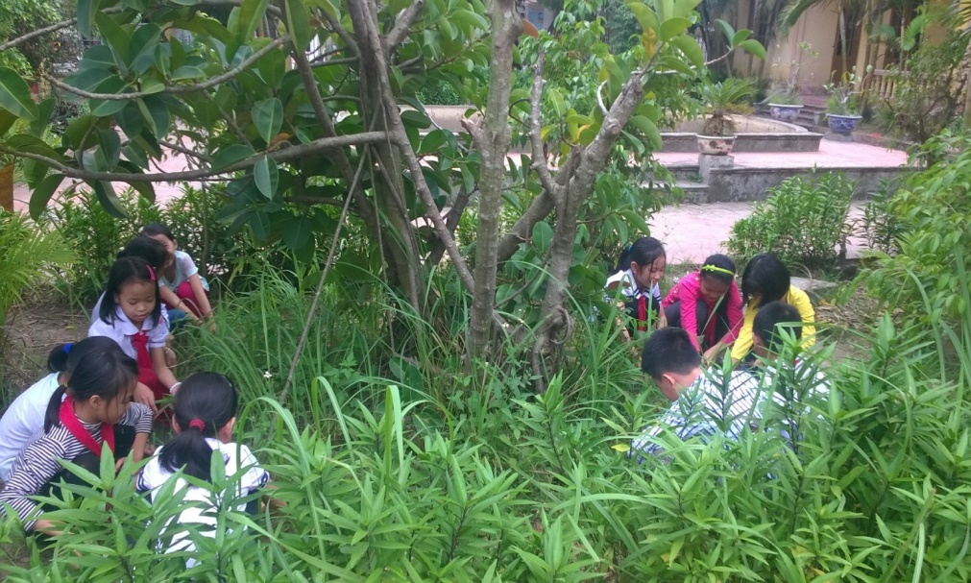
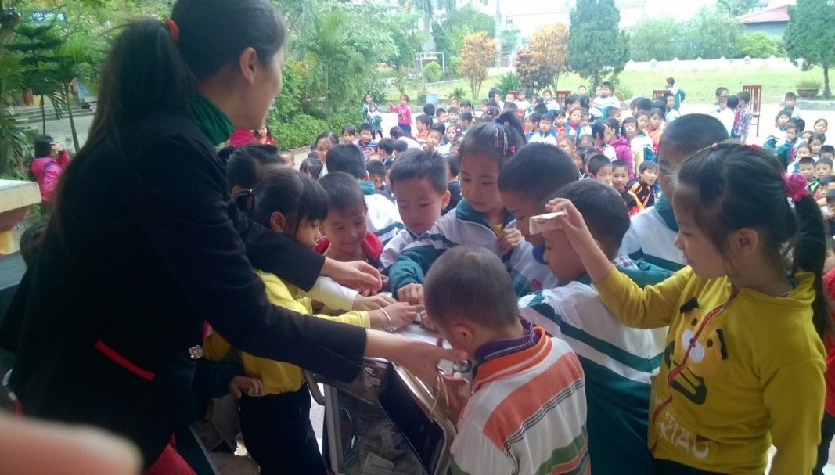

Slide 14
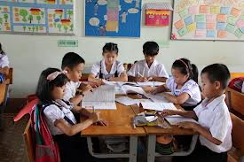
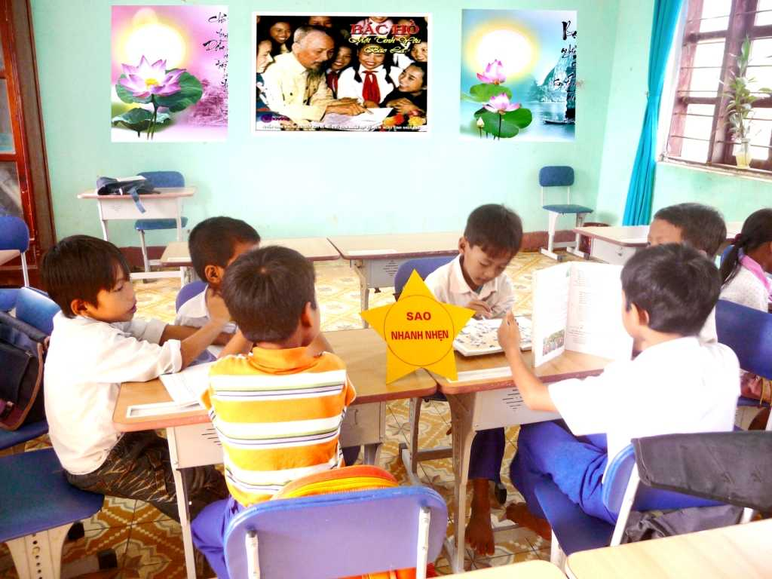
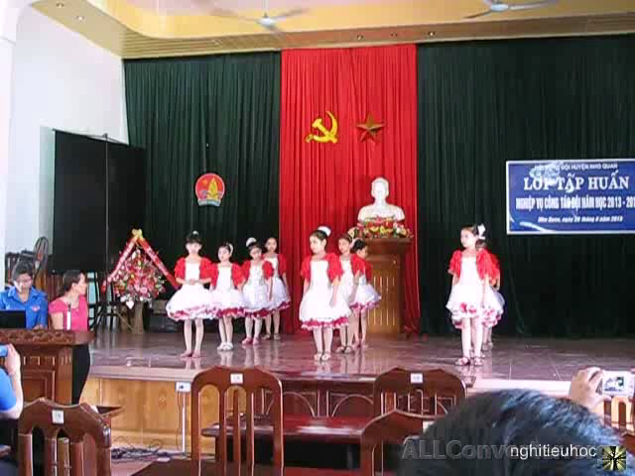
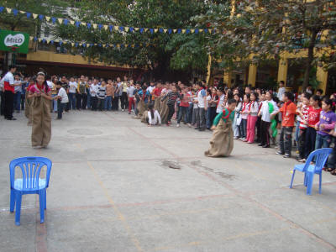

Slide 15

Chào tạm biệt
Chúc thầy cô và các em khoẻ!

